Slide 1
Mícha
Mgr. Monika Řehořová, PhD.
Ústav fyziologie, 2. lékařská fakulta
Univerzita Karlova, 2020

Slide 2
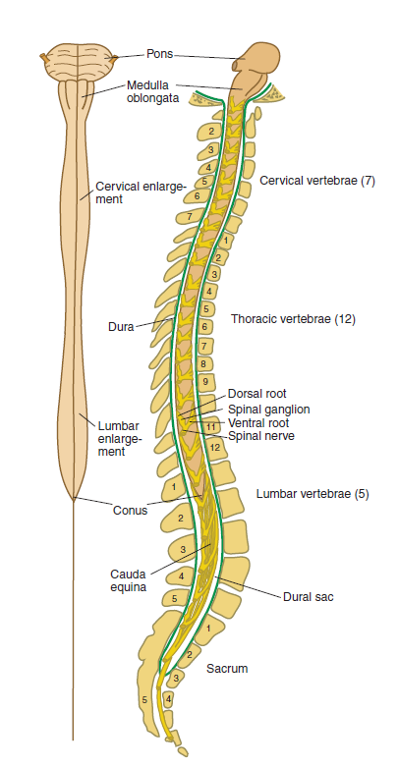
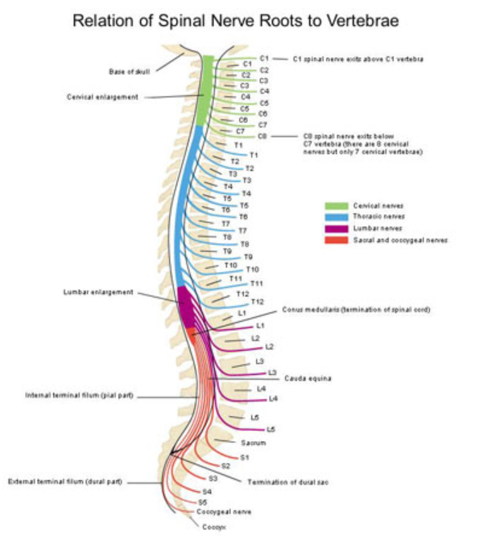
Mícha (medulla spinalis)
délka 40-45 cm (hmotnost asi 30g)
Končí na úrovni L1-L2 obratle
Kořeny míšních nervů v páteřnímím kanálu kaudálně pod koncem míchy tvoří cauda equina

Slide 3
31 segmentů (7 krčních, 12 hrudních, 5 bederních, 5 křížových a 1 kostrčního)
Intumescence (rozšíření):
-cervikální (C4-Th2)---inervace horních končetin
- lumbální (L1-S2) ---- inervace dolních končetin

Slide 4
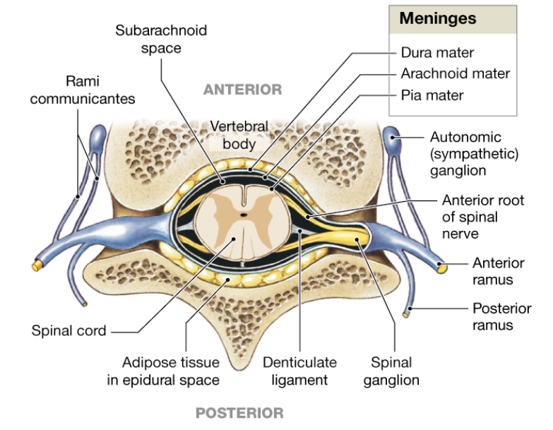
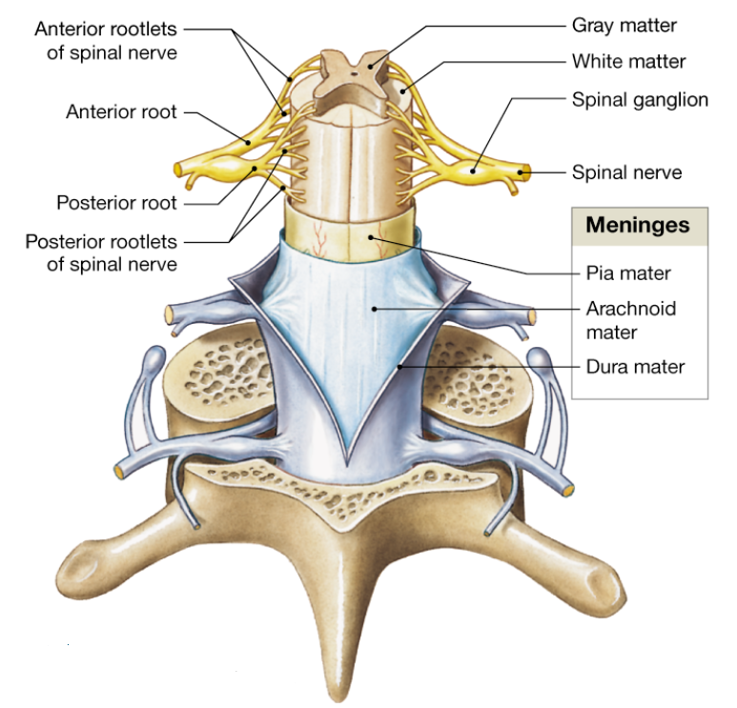
Vrstvy a prostor páteřního kanálu
3 vrstvy:
Dura mater spinalis - míšní tvrdá plena
Arachnoidea mater spinalis - míšní pavučnice
Pia mater spinalis - míšní omozečnice
Prostory:
Spatium epidurale
vyplněno řidkým vazivem, mezi periostem obratlů a tvrdou plenou
Spatium subdurale
mezi tvrdou plenou a pavučnicí
Spatium subarachnoideum
obsahuje mozkomíšní mok, mezi pavučnicí a omozečnicí

Slide 5
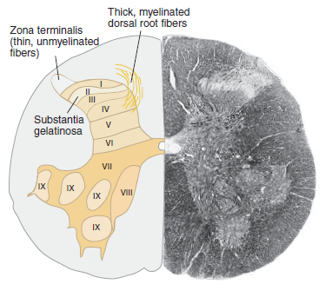
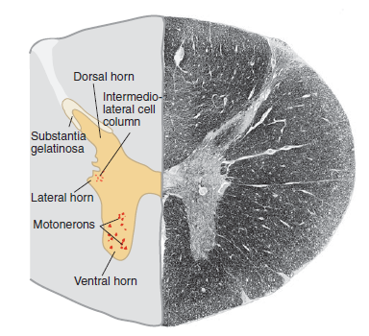
Vnitřní struktura míchy (transverzální řez)
Substantia grisea (šedá hmota)
Rohy (cornua)
Jádra šedé hmoty a Rexedovy laminy
ventrální --- motorická jádra
dorzální --- samotosenzorická jádra
laterální --- fegetativní jádra

Slide 6
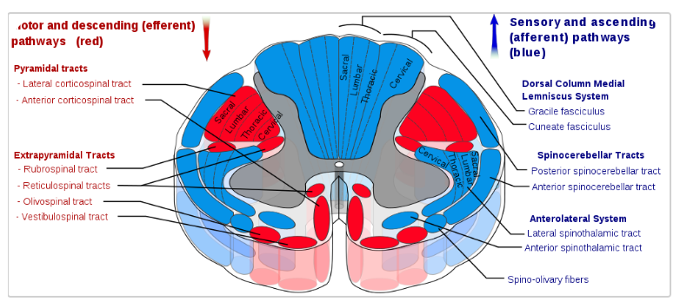
Vnitřní struktura míchy (transverzální řez)
Substantia alba (bílá hmota)

Slide 7
Spinální nervy

Slide 8
Funkce míchy
Umožňuje základní monosynaptické a polysynaptické reflexy
Pomocí 31 párů míšních nervů uskutečňuje komunikaci CNS s periferií
Kromě převodu aferentních a eferentních spojení mezi mozkem a periferií mícha zajišťuje míšní reflexy a generuje stereotypizované chování (central pattern generators, CPG)
CPG jsou neuronální sítě schopné generovat rytmické pohyby (např. chůze)

Slide 9
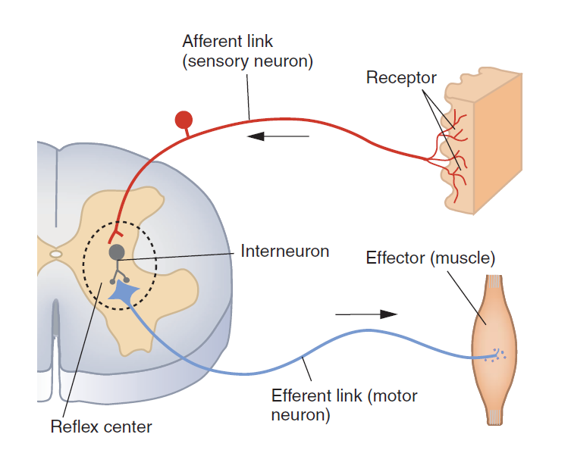
Reflexní oblouk
Míšní reflexy přepojují reflexním obloukem senzorické informace na adekvátní rychlou motorickou reakci
Části reflexního oblouku:
Receptor
Aferentní dráha (senzorický neuron)
Reflexní centrum
Eferentní dráha (motorický neuron)
Efektor (sval)

Slide 10
Klasifikace reflexu
Podle receptoru:
exteroreceptivní
interoreceptivní
proprioreceptivní
Podle efektoru:
somatické
autonomní
Podle centra:
extracentrální (axonové a gangliové)
centrální (míšní a mozkové)
Podle podmínek:
nepodmíněné (vrozené)
podmíněné (získané)
Podle způsobů přepojení:
monosynaptický reflex
binaspický reflex
polysynaptický reflex

Slide 11
Somatické míšní reflexy
Proprioceptivní reflexy (vlastní) – receptor a efektor na témže orgánu (sval)
= myotatické, napínací reflexy
Receptor:
Svalové vřeténko (intrafuzální vlákno = receptor) –reaguje na protažení svalu –
vzruch přímo na α-motoneurony předních rohů míšních –
axony na extrafuzální vlákno (efektor) kontrakce příslušného svalu – udržuje délku svalu
b) Šlachové tělísko (reaguje na napnuté špachy (při svalové kontrakci)
vzruchy na inhibiční interneurony α-motoneuronu vyvolávajícího kontrakci =
brání kontrakci a chrání sval a šlachu před přetížením- udržuje napětí svalu

Slide 12
Somatické míšní reflexy
exteroceptivní reflexy (cizí) – receptor a efektor v různých orgánech (kůže-sval)
podnět:
1) dráždění dotykových čidel v kůži (receptor) – taktilní podněty na chodidle –
dráždění extensorů (=efektor)
2) bolestivé podněty- aktivace – centrum –spinální mícha –přepojení přes interneurony
Monosynaptické reflexy
Polysynaptické reflexy

Slide 13
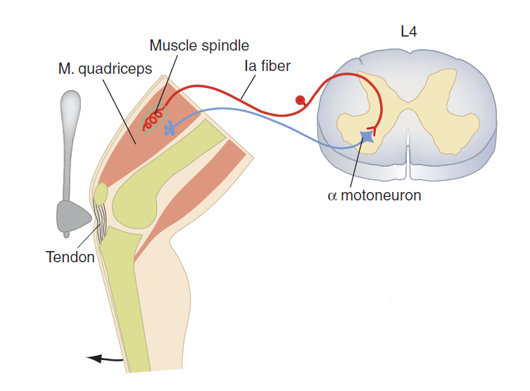
Monosynaptický reflex
Svalové vřeténko
(délka svalových vláken)
Ganglion spinále
Napínací reflex: úkol udržovat stálou délku kosterního svalu
Na tomto principu pracují šlachově-okosticové reflexy
Reflexní odpověd je rychlá, necílená a nekoordinovaná, nelze ji použít pro řízení pohybu
α- motoneurony
(řídí kontrakci téhož svalu
ze kterého reflex vzešel)
Typickým představitelem reflexu je: reflex patelární, tricipitový, bicipitový, …

Slide 14
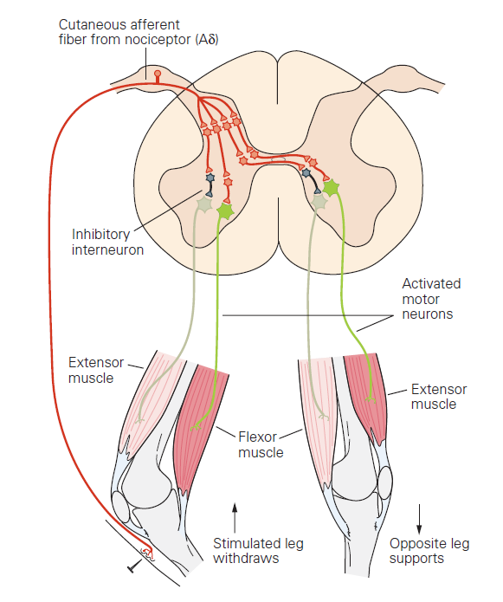
Bisynaptický reflex
je vložený interneuron, který má inhibiční funkci – šlachový reflex
reflexy reciproční inervace
zajištěna koordinace svalových skupin (agonistů a antagonistů)
uplatnění při korekci stability, rychlé vychýlení kloubu jakýmkoliv směrem je korigováno reflexními kontrakcemi rychle protažených svalů

Slide 15
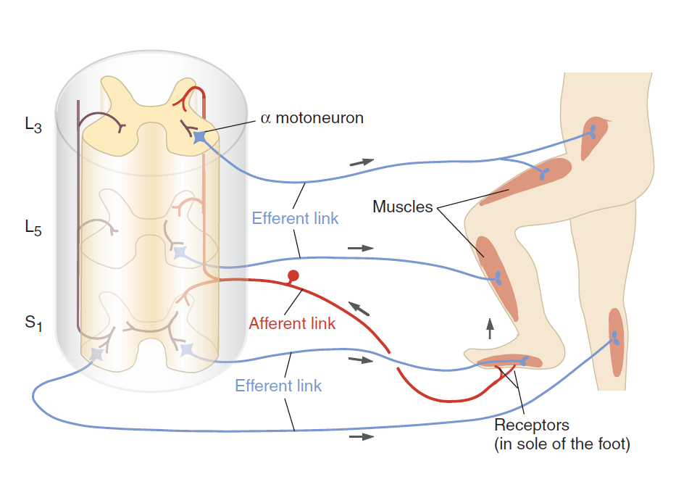
Polysynaptický reflex
zapojeno více interneuronů
uplatňují se při složitých reflexních dějích
zajišťují svalovou souhru mnoha svalových skupin v celém těle
zajišťují stabilitu těla při stoji nebo při chůzi
jsou monosegmentové, polysegmentové
Monosegmentový polysynaptický reflex - vzniká déletrvající stah svalů - tonický napínací reflex
(tím, že je napojeno více synapsí a v čase přicházejí rozložené podněty)
Polysegmentové reflexy - vznikají rozvodem všech doposud popsaných reflexů

Slide 16
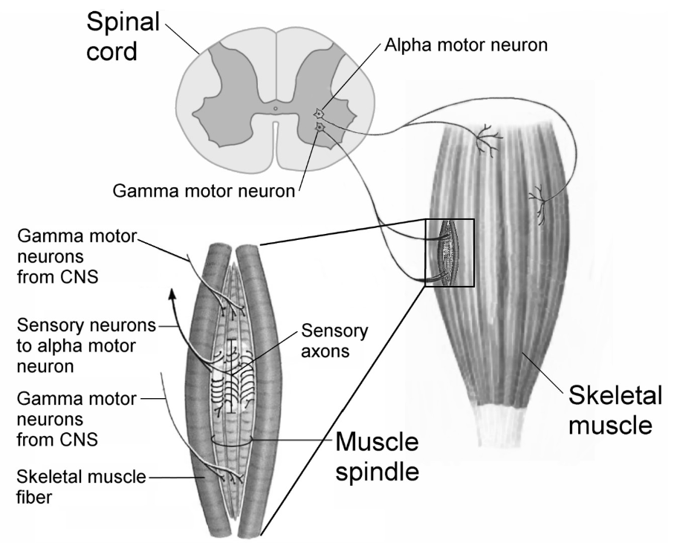
Gama systém (gama motoneurony)
Kontrakce svalu může být vyvolána buď :
Přímo- podnětem z α-motoneuronů Nepřímo- prostřednictvím z gamma-systému

Slide 17
Gama systém (gama motoneurony)
Gamma-systém (gamma motoneurony)
autoregulační zpětný systém –udržuje dráždivost svalových
vřetének kontrakcí intrafuzálních vláken
řízen z retikulární formace a dalších vyšších center
uplatnění při postojových reflexech,
udržování a řízení tonu antigravitačních svalů

Slide 18
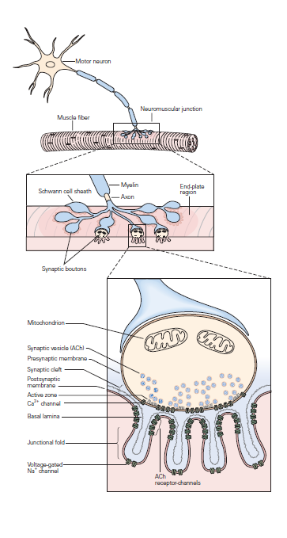
Nervosvalová ploténka
Chemická synapse
Funkce: přenos vzruchu z neuronu na kosterní sval
mediator: acetylcholin

Slide 19
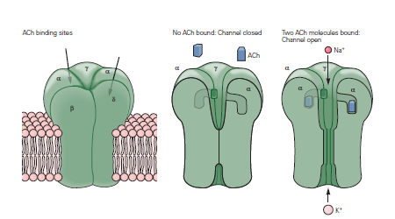
Nikotinový acetylcholinový receptor (AChR)
ligandem řízený iontový kanál, pentamerický transmembránový glykoprotein
Skládá se z: dvou podjednotech alfa, jedné beta a delta, epsilon

Slide 20
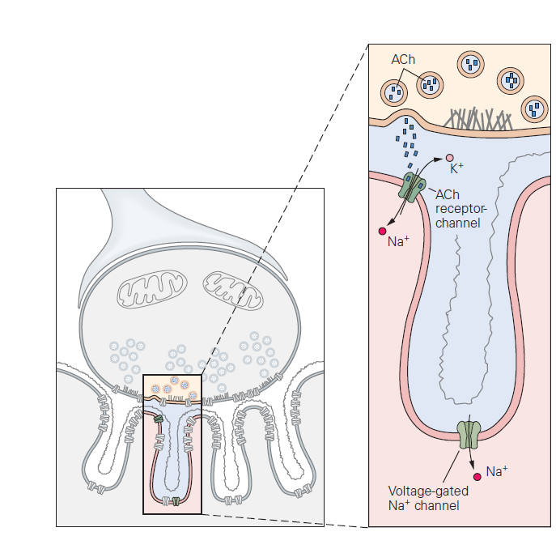
AP
Ca2+
Presynaptické uvolnění acetylcholinu
Vazba acetylcholinu na AChR
Na+ inflow
K+ outflow
Depolarizace (EPP)
Aktivace Na+ kanálů
a
vznik AP na membráně myocytu

Slide 21
Svalová kontrakce a relaxace
svalstvo patří ke vzrušivým tkáním
vápník je primární aktivátor kontrakce a relaxace
reakce svalové buňky na AP v rámci NMJ -----> ovlivnění napěťově řízených Ca2+ kanálů
zvýšení koncentrace vápníku v sarkoplazmě (cytoplazmě) uvolněním ze
sarkoplazmatického (endoplazmatického) retikula a influxem z extracelulárního prostředí----->
Změna konformace troponinu C -----> obsažení míst pro navázání aktinu a myozinu ----->
kontrakce
k relaxaci svalu dojde díky snížení koncentrace vápníku v sarkoplazmě (cytoplazmě)
vápník se musí aktivně – pomocí Ca2+ pump přečerpat zpět do sarkoplazmatického
retikula a do extracelulárního prostředí .
K tomu je potřeba opět energie ve formě ATP a hořečnaté ionty.
Vápníková pumpa: antiport 1 iontu Mg2+ proti 2 iontům Ca2+ za hydrolýzy 1 molekuly ATP

Slide 22
Poruchy synaptického přenosu na nervosvalové ploténce
poruchy přenosu na nervosvalové ploténce mají příčiny:
presynaptické
narušené uvolňování acetylcholinu inhibicí SNARE komplexu
tvoření protilátek proti vápníkovým kanálům (Lambert-Eatonův syndrom)
synaptické
Inhibice acetylcholinesterázy (AChE)
zvýšení synaptické koncentrace Ach vede k zesílení přenosu a
k následným křečím (organofosfáty, bojové plyny)
postsynaptické
- tvoření protilátek proti nikotinovým receptorům (myasthenia gravis)

Slide 23
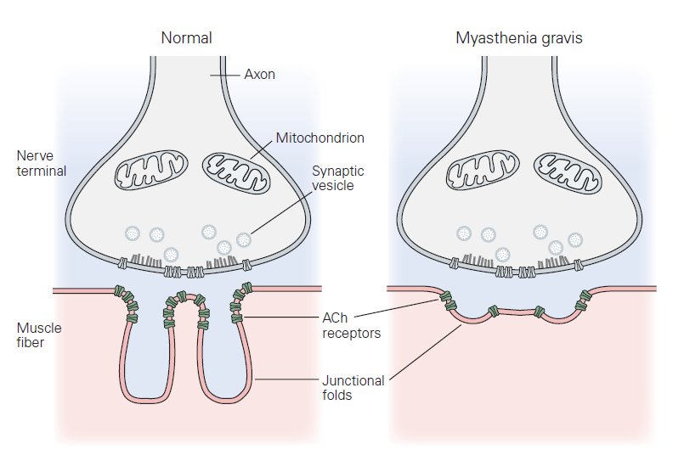
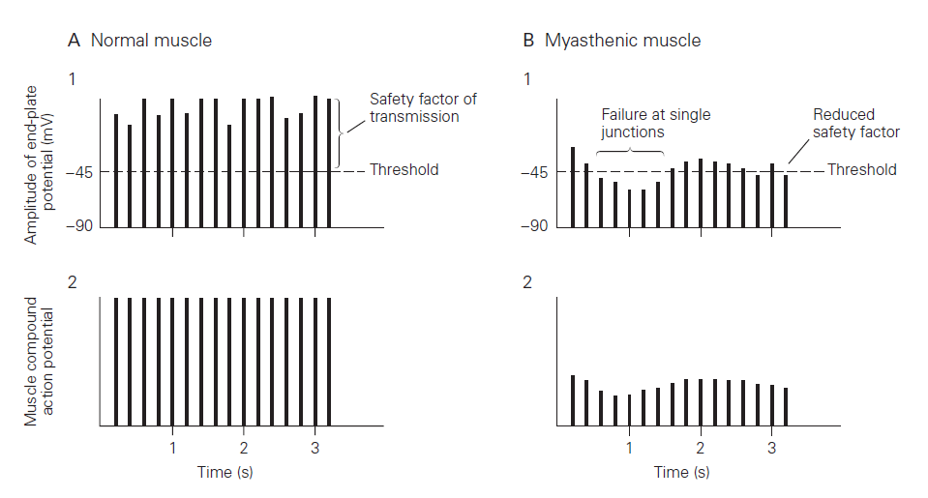
Myasthenia gravis
patofyziologie:
svalová slabost v důsledku tvorby protilátek proti NAChR nebo
v 20% případů proti MuSK (muscle-speicific tyrosine kinase)
amplituda složeného akčního potenciálu (CAP) při intenzivnější
akci motorického nervu abnormáně rychla klesá
v pozdějších stádiích i morfologické postsynaptické změny
(ztráta záhybu postsynaptické membrány, junctional folds)

Slide 24
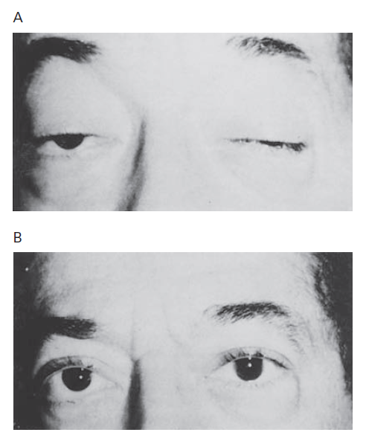
Myasthenia gravis
Symptomatika:
slabost a svalová únavnost typicky v inervační oblasti hlavových nervů a
proximálního končetinového svalstva (klinický obraz variabilní)
poruchy okohybných, žvýkacích, polykacích a mimických svalů
nárůst slabosti při aktivitě
typický kolísavý průběh

Slide 25
Myasthenia gravis
diagnostika:
elektromyografie (EMG)
průkaz protilátek proti NAChR nebu MuSK
u cca 15% případů asociace s benigními nádory thymu
terapie:
ihibitory AChE (pyridostigmin, neostigmin)
imunosuprese
v indikovaných případech thymektomie (odstranění thymu)

Slide 26
Děkuji za pozornost

